Slide 1
面向时间敏感网络的层次化时频联合同步研究
答辩人：俞运柱
导 师：吴开杰、陈彩莲
2021年1月
Notes:
各位老师同学，大家上午好！我是答辩人俞运柱，我的导师是吴开杰老师和陈彩莲老师。我的答辩题目是面向时间敏感网络的层次化时频联合同步研究。

Slide 2
目录 Contents
1
研究背景与意义
2
复杂场景下含传输时延补偿的时钟建模研究
3
面向TSN的层次化时频联合同步方案研究
4
面向TSN的同步性能测试系统及方法研究
5
总结与展望
Notes:
我的研究课题是围绕时间敏感网络，通过模型建立，方法设计、系统构建等对TSN时钟同步技术开展一系列相关研究。本次答辩的主要内容研究背景与意义、XXX等五方面。

Slide 3
目录 Contents
1
研究背景与意义
2
复杂场景下含传输时延补偿的时钟建模研究
3
面向TSN的层次化时频联合同步方案研究
4
面向TSN的同步性能测试系统及方法研究
5
总结与展望
Notes:
第一个部分是研究背景与意义

Slide 4
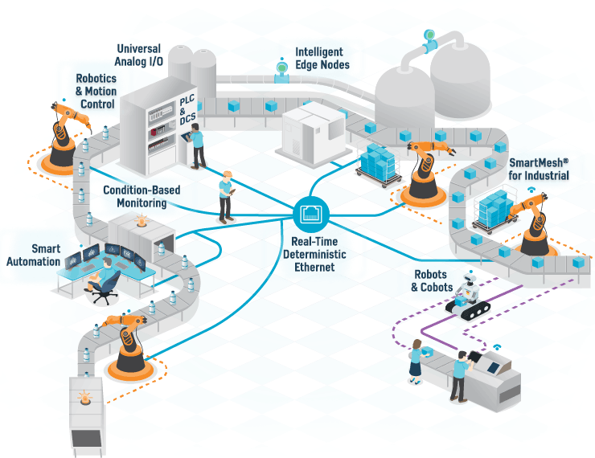
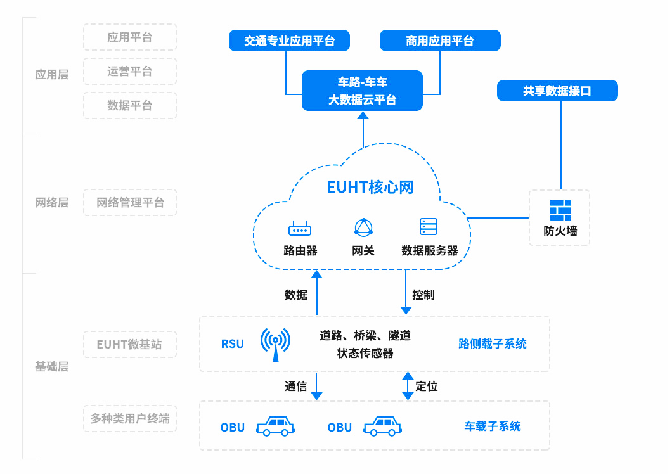
研究背景与意义
工业4.0对数据的传输与融合提出了更高的要求
智能工厂
智能交通方案
Notes:
工业4.0是利用物联网技术实现工业的智能化转变，随着这种智能化转变的产生，工业4.0对数据的传输与融合提出了更高的要求。工业现场的数据开始融合，各传感器、执行器数据进行交互，更加精密、柔性化的智能制造对数据的实时性和确定性要求更高。同时，工业现场数据与企业网络或者云端的数据也在融合。例如我们知道现在人工智能、深度学习技术发展迅速，许多深度学习的数据来源于现场，但是在模型的训练推理会消耗大量的计算资源，而现场的设备一般是无法满足这样大量占用资源的计算的，此时就可以将这些数据传送至云，来进行计算，就像右边的智能交通方案一样。这就要求上下层的网络能够互联互通。两层的互联带来一个问题，就是不同类型的流量会混合在一个网络内，上层到底层的控制数据，底层到上层上层的监控数据等等，这些数据需要在同一网络内传输，同时他们对传输的要求有不一致，控制数据对实时性要求更高，监控数据实时性相对较低，这就带来了互联互通的问题。
现带通信技术的演进，从最开始的现场总线，到各家厂商逐渐研究的确定性以太网标准，都是为了实现工业现场数据的可靠传输，但是这些标准相对独立，无法实现互联互通。

Slide 5
研究背景与意义
现有工业以太网协议不足
无法满足工业控制的确定性传输需求
协议存在兼容性问题
控制复杂且不灵活
时间敏感型流量的确定性传输
时间敏感网络（TSN）
异构网络的互联互通
灵活的网络控制
Notes:
总的来说，现有工业以太网协议存在无法满足工业控制的确定性传输需求、协议存在兼容性问题、控制复杂且不灵活等三大问题，而时间敏感网络、即TSN能够以解决上述三个问题。它能够实现时间敏感型流量的确定性传输、异构网络的互联互通、灵活的网络控制。

Slide 6
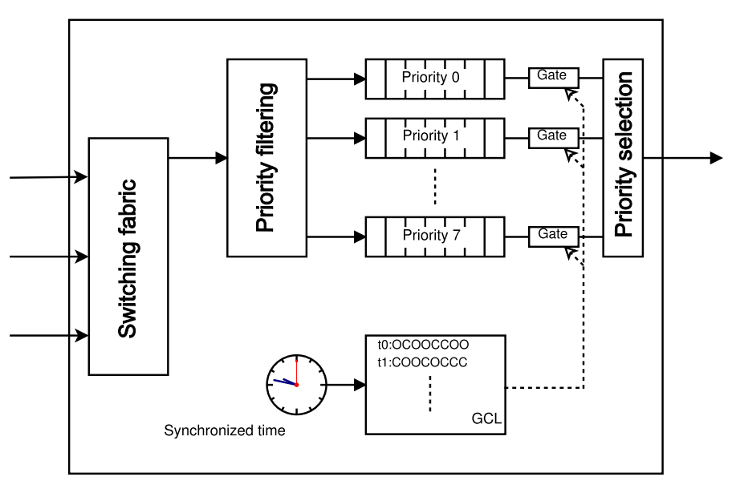
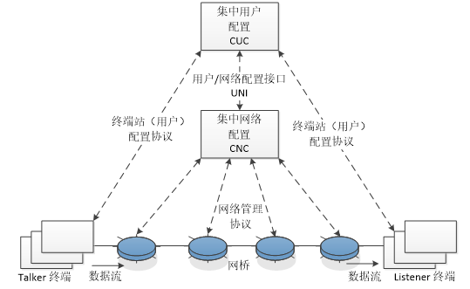
研究背景与意义
TSN关键特性
集中式用户与网络配置确保灵活网络控制
基于门控列表的时间感知调度器确保时间敏感型流量的确定性传输
时钟同步为TSN提供统一时钟基准，时钟基准依赖准确的时钟模型
Notes:
TSN通过集中式用户与网络配置能够确保灵活的网络控制，同时基于门控列表的时间感知调度器能够确保时间敏感型流量的确定性传输。而这一切的基础就是时钟同步。门控列表是告诉网络内的各节点何时打开或关闭传输队列，因此必须保证各节点有统一的时钟基准，因此时钟同步能够为TSN提供统一时钟基准，是TSN的基础，而时钟基准依赖准确的时钟模型。

Slide 7
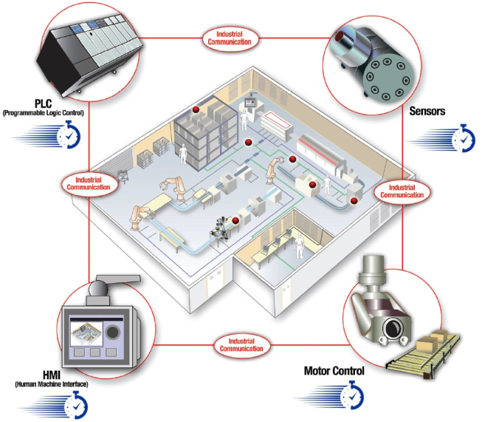
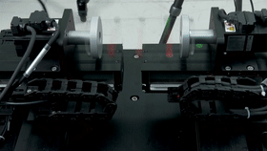
研究背景与意义
时钟同步举例
通过多个设备进行数据诊断
跨多个传感器的数据测量
同步传送带的位置和速度
同步传感器，执行器，电机驱动器
Notes:
这是时钟同步的一些应用举例，比如左下角的六轴运动控制，它就需要实现多轴的运动同步，否则中间的铅芯就会折断。这种运动的同步本质上需要控制指令的传输一致，依赖于时钟同步。

Slide 8
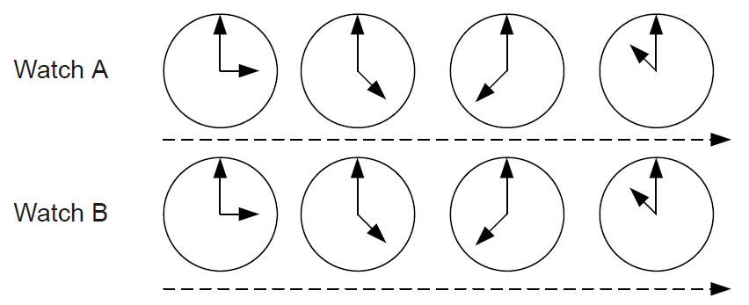
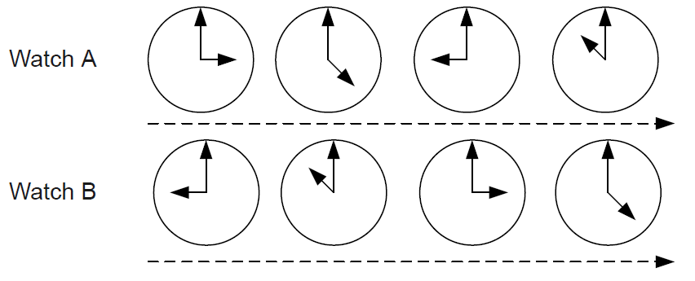
研究背景与意义
时间同步
IEEE 1588（PTP）：主从式同步
IEEE 802.1AS（gPTP）：主从式同步
SAE AS6802：分布式同步
频率同步
参数差分时钟同步
极大似然估计时频同步
同步以太网
时间同步示意图
不足：现有TSN协议主要采用时间同步，频率同步不完善，同步精度无法满足流量调度需求。
频率同步示意图
Notes:
现有的同步方法从同步的对象上分包括时间同步和频率同步。时间同步就是每一个同步的时刻都确保时间值是一致的，但是在下一个同步时刻到来前，由于时钟频率，即时间值增长速率的不一致，会重新造成新的时间偏差。频率同步是保证时间值的增加速率是一致的，不对时间值进行调整，那么两个时钟之间的差值就会时钟保持一致。

Slide 9
研究背景与意义
主从式同步
NTP
IEEE 1588（PTP）
IEEE 802.1AS（gPTP）
分布式同步
SAE AS6802
基于共识协议的分布式同步
主从式同步示意图
不足：现有TSN协议采用主从式同步，同步精度进一步降低，同步可靠性无法适应复杂场景。
分布式同步示意图

Slide 10
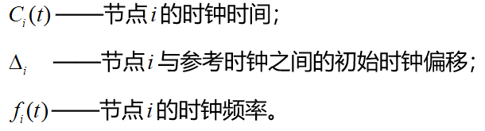
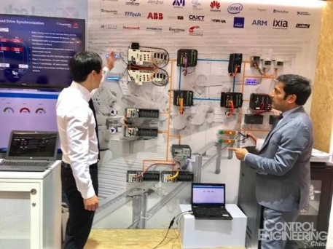

研究背景与意义
TSN的应用场景日渐复杂，传统时钟模型无法反映时钟频率变化
目前针对TSN的同步性能测试标准与系统不完善
传统时钟模型：
实际时钟变化：
不足：固定不变的频率值无法反映实际时钟频率变化。
不足：没有TSN时钟同步测试标准，现有测试床不适宜开展同步测试。
Notes:
除了同步方法存在不足外，现有的时钟模型也存在不足。传统的时钟模型中频率是一项定值，但随着TSN应用场景的日益复杂，实际频率是时变的，固定不变的频率值无法反映实际时钟频率变化。
同时目前没有针对TSN时钟同步的测试标准，现有TSN测试床也没有设计同步测试所需要的软硬件，因此不适宜开展同步测试。

Slide 11
研究内容
复杂场景下含传输时延补偿的时钟建模研究
分析复杂工业场景下各干扰因素耦合关系，建立时变频率时钟模型
分析异构网络下传输时延组成，结合传输时延对时钟模型进行补偿
面向 TSN 的层次化时频联合同步方案研究
融合主从与分布式同步，设计分层同步机制，提高同步可靠性
联合时间与频率同步过程，采用在线参数辨识估计频率偏移
面向 TSN 的同步性能测试系统及方法研究
从软硬件两方面设计构建TSN同步性能测试系统
分析TSN特性，提出适用于TSN的同步性能测试方案
Notes:
针对上述的一些问题，本文主要从时钟建模研究、同步方案研究、测试系统及方法研究三方面解决。

Slide 12
研究框架
第二章
第三章
第四章
Notes:
这是本文的研究框架

Slide 13
目录 Contents
1
研究背景与意义
2
复杂场景下含传输时延补偿的时钟建模研究
3
面向TSN的层次化时频联合同步方案研究
4
面向TSN的同步性能测试系统及方法研究
5
总结与展望
Notes:
第二部分为复杂场景下含传输时延补偿的时钟建模研究

Slide 14

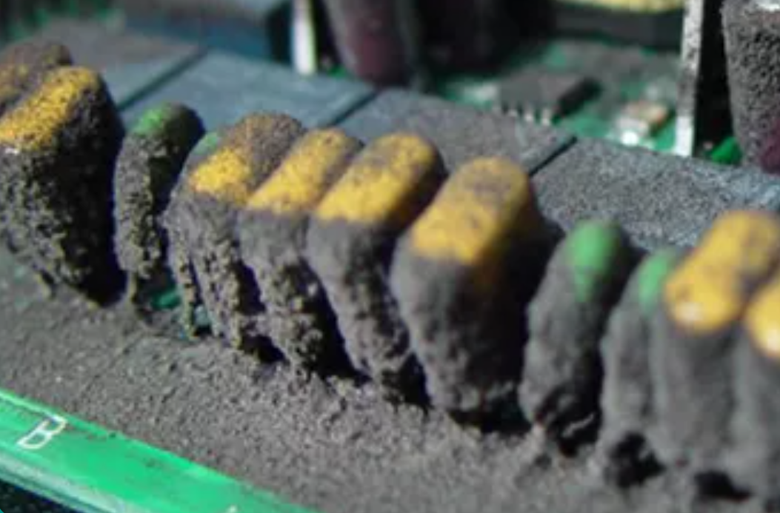
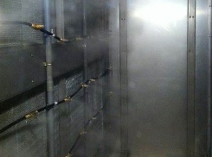
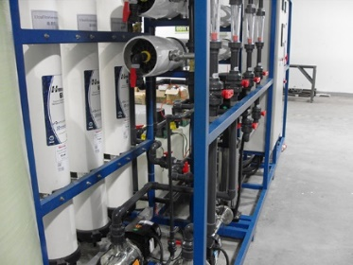
复杂场景下含传输时延补偿的时钟建模研究
高温
腐蚀
时钟误差来源分析
高湿
振动
复杂的工业场景加剧时钟频率变化，现有时钟模型无法准确反映变化趋势。
Notes:
在实际工业场景中，由于高温、腐蚀这样一些复杂的场景，晶振频率往往会出现较大的波动。复杂的工业场景加剧时钟频率变化，现有时钟模型无法准确反映变化趋势。
实际的时钟时间的表达式中，频率项f是一个随各种因素变化的函数

Slide 15
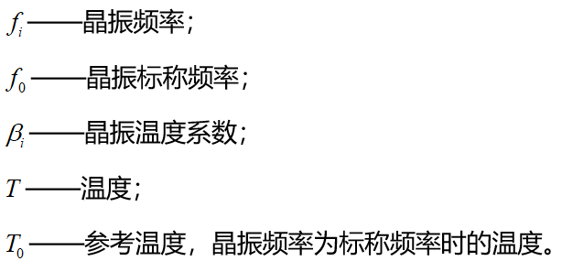
复杂场景下含传输时延补偿的时钟建模研究
不同因素对晶振频率运行影响
影响因素 | 数量级 | 影响程度 | 解决方案
温度变化 | 10ppm | 大 | 建立晶振温度-频率模型
晶振标称偏差 | <25ppm | 大 | 固定值，在模型上补偿
晶振老化 | 25℃时<1ppm/年 | 小 | 建立晶振老化模型
压力、湿度等 | － | 小 | 晶振封装消除
电磁干扰 | － | 小 | 有线通信近似无电磁干扰
多径效应 | － | 小 | 有线通信近似无多径效应
温度变化：
晶振标称偏差:
将含温度变化与标称偏差的频率变化带入时钟表达式，得到时钟时间：
Notes:
这里是主要影响因素的数量级和影响程度。

Slide 16
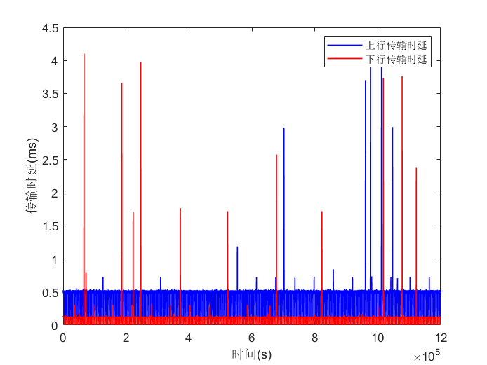
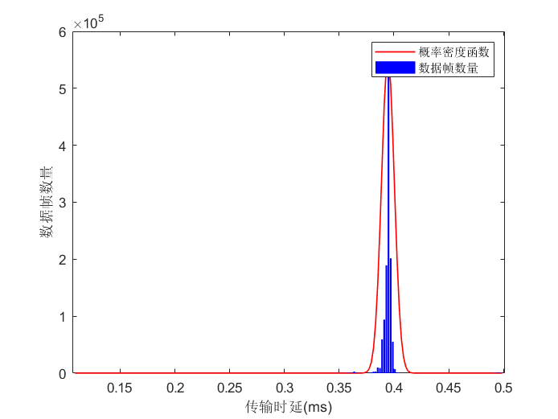
复杂场景下含传输时延补偿的时钟建模研究
节点间上下行传输时延统计
参数设置
数据帧负载：12个字节
发送周期：1ms
连续测量时间：20分钟
数据量：120万个数据
不同长度数据帧传输时延不对称性（上下行时延偏差） 统计
数据帧长度（bytes） | 最大值（ms） | 最小值（ms） | 均值（ms） | 标准差（ms）
12 | 3.59 | -4.12 | 0.39 | 0.0290
64 | 3.29 | -3.71 | 0.08 | 0.05
128 | 3.70 | -229.68 | 0.10 | 2.12
256 | 3.11 | -3.72 | 0.26 | 0.08
512 | 4.01 | -3.81 | 0.25 | 0.14
节点间的数据传输时延不对称量基本符合高斯分布。
Notes:
在进行传输时延不对称分析前，我们对传输时延的不对称量进行了测试，通过多组测试发现，节点间的数据传输时延不对称量基本符合高斯分布，我们后面参数的分布假设就是基于本次的实验测试结论。

Slide 17
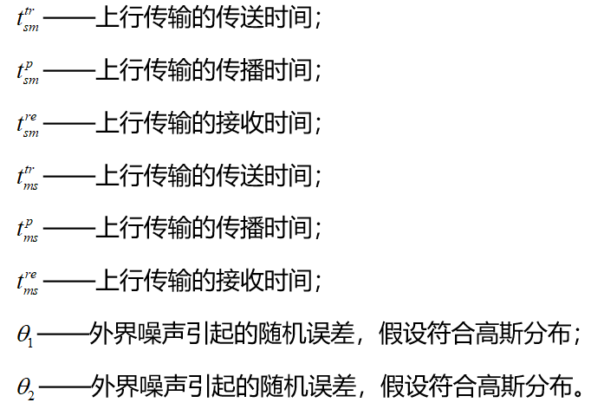
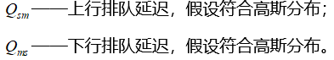
复杂场景下含传输时延补偿的时钟建模研究
采用相同大小数据包、在相同传送、 接收速率下，传送和接收时间近似相同
数据传送速率在相同带宽下一致， 且传播延迟很小，可忽略传播时间
简化
偏差补偿值：
带入时钟时间，得

Slide 18
复杂场景下含传输时延补偿的时钟建模研究
钢铁热轧流程管控网络测试
时钟模型偏差测试
时钟模型同步性能测试
节点配置表
节点 类型 | 端节点A | 端节点B | 端节点C | 交换机S
CPU | Intel(R) Core(TM) i7-8809G @3.10GHz | Intel(R) Core(TM) i5-8365UE @1.60GHz | Intel(R) Core(TM) i7-8809G @3.10GHz | Intel(R) Core(TM) i7-7700 @3.60GHz
缓存（KB） | 8192 | 6144 | 8192 | 8192
网卡 | Ethernet Controller I210 | Ethernet Controller I210 | Ethernet Controller I210 | PCIE-0400-TSN Network Interface Card
操作系统 | Ubuntu 20.04 LTS | Ubuntu 18.04.3 LTS | Ubuntu 18.04.4 LTS | Fedora 25
操作系统内核 | 5.4.0-52-generic | 4.19.59-intel-pk-standard-ecs1.0 | 4.19.59-rt24-intel-pk-preempt-rt-ecs1.0 | 4.9.11-200.rt9.1.fc25.ccrma.x86_64+rt
IP地址 | 192.168.96.2/24 | 192.168.96.3/24 | 192.168.96.4/24 | －
编译器 | gcc version 9.3.0 | gcc version 7.5.0 | gcc version 7.5.0 | gcc version 6.4.1
网络拓扑图

Slide 19
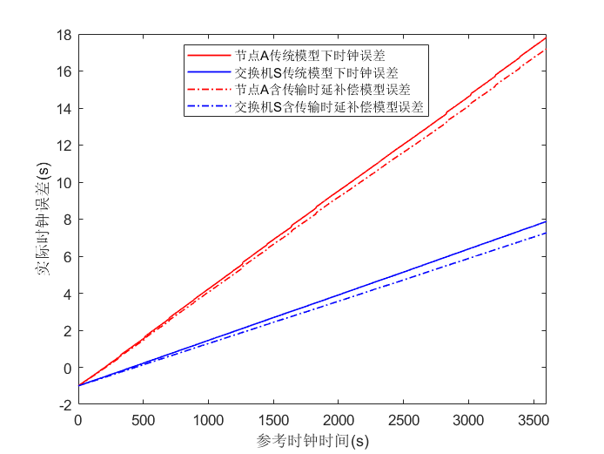
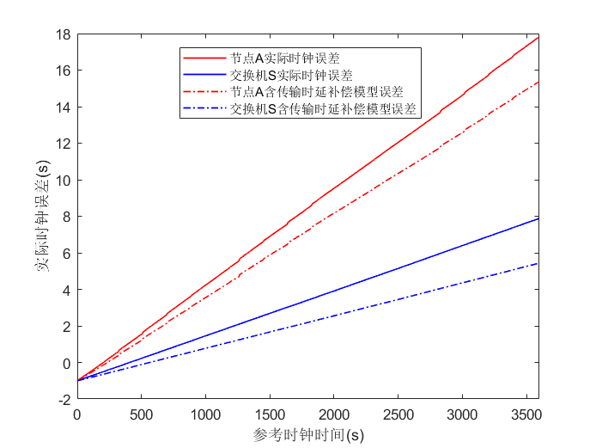
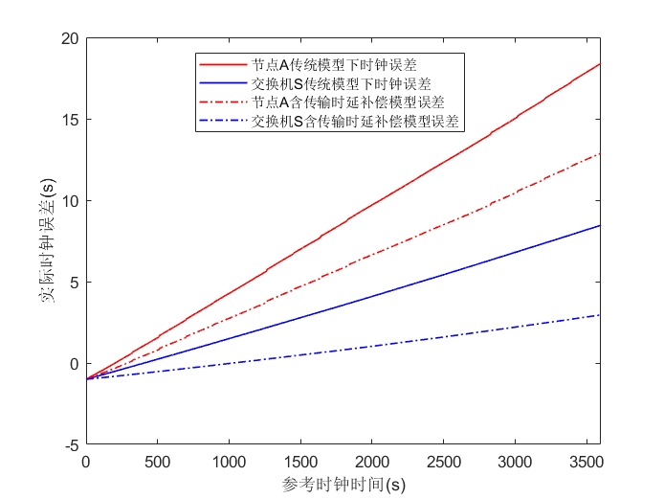
复杂场景下含传输时延补偿的时钟建模研究
时钟模型偏差测试
25℃下A和S模型误差统计
35℃下A和S模型误差统计
45℃下A和S模型误差统计
含传输时延补偿的时钟模型在不同温度及节点下较传统模型误差小。
参数设置
运行时间：1小时，每秒钟记录一次时钟数据
初始时钟偏移：2μs
标称频率：1GHz
温度系数：1.7 X 10⁻⁶
晶振频率标称偏差：1ppm
晶振频率为标称频率时的参考温度：15℃

Slide 20
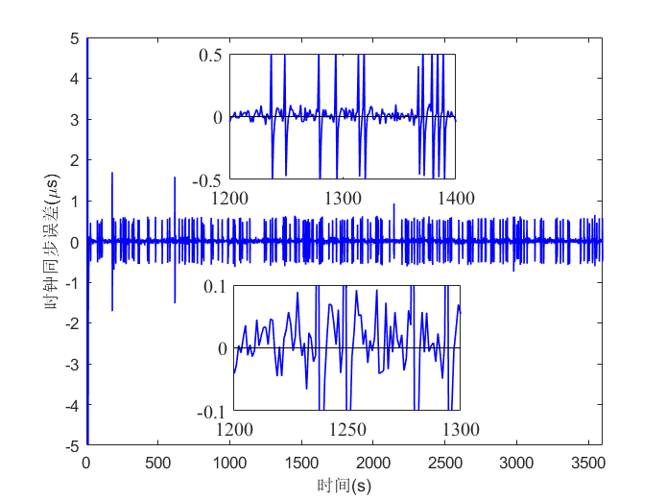
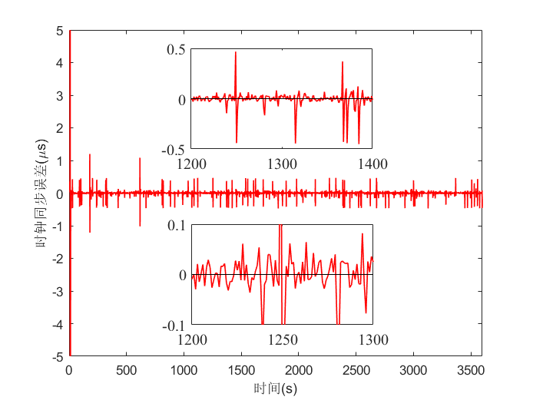
复杂场景下含传输时延补偿的时钟建模研究
时钟模型同步性能测试（精度）
模型类型 | 平均绝对误差（μs） | 标准差 （μs）
传统 模型 | 103.4 | 559.3
含传输时延补偿模型 | 53.2 | 522.2
改进 程度 | 减小48.5% | 减小6.6%
传统模型同步精度变化
含传输时延补偿模型同步精度变化
含传输时延补偿的时钟模型能够提高时钟同步的精度和稳定性
参数设置
同步方式：IEEE 802.1AS
测试环境：室温25℃
记录周期：1s
同步周期：1s
连续测量时间：1小时
数据量：3600个数据

Slide 21
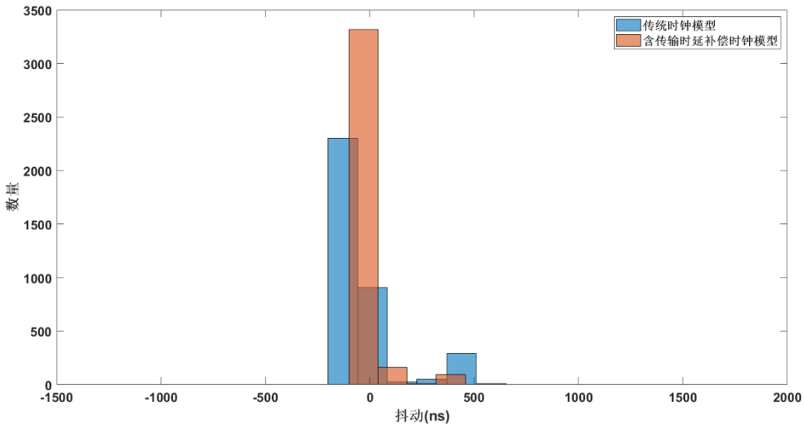
复杂场景下含传输时延补偿的时钟建模研究
时钟模型同步性能测试（抖动）
模型类型 | 主要抖动范围
传统 模型 | 约为 -200~560ns
含传输时延补偿模型 | 约为 -100~450ns
改进 程度 | 减小27.6%
不同时钟模型下时钟同步精度抖动对比
含传输时延补偿的时钟模型能够减小同步精度抖动范围
参数设置
同步方式：IEEE 1588
记录周期：1s
同步周期：1s
连续测量时间：1小时
数据量：3600个数据

Slide 22
目录 Contents
1
研究背景与意义
2
复杂场景下含传输时延补偿的时钟建模研究
3
面向TSN的层次化时频联合同步方案研究
4
面向TSN的同步性能测试系统及方法研究
5
总结与展望

Slide 23
面向TSN的层次化时频联合同步方案研究
按时钟同步功能将网络划分为两层
顶层网络负责主从式同步
底层网络负责分布式同步
两层网络以SM和FM为接口
网络内各角色功能及数量要求
层次网络结构示意图
角色名称 | 所属网络层级 | 数量要求（个） | 主要功能定义
GM (Grand Master) | 顶层网络 | 1 | 为整体网络提供时钟基准
SM (Synchronization Master) | 顶层/底层网络 | ≥2 | 与GM进行顶层网络的时间同步，为底层网络提供时间基准
FM (Frequency Master) | 顶层/底层网络 | 1 | 与GM进行顶层网络的频率同步，为底层网络提供频率基准
CM (Compression Master) | 底层网络 | ≥1 | 计算底层网络时间基准
SC (Synchronization Client) | 底层网络 | ≥0 | 根据底层网络时钟基准调节本地时钟
Notes:
按时钟同步功能将网络划分为两层，两层网络以SM和FM为接口
主从式同步确保网络能够与外部同步
分布式同步避免单点故障，提高同步可靠性

Slide 24
面向TSN的层次化时频联合同步方案研究
现有TSN协议采用主从式同步，同步可靠性无法适应复杂场景
不足：误差逐级累计，同步精度低，树形结构容易产生单点故障产生。
改进：融合主从式同步与分布式同步，将网络分层，进行层次化同步。
顶层网络主从式时间同步过程
SM与GM进行数据交互计算与GM时钟差值
CM根据SM时间计算底层时钟均值
底层网络分布式时间同步过程

Slide 25
面向TSN的层次化时频联合同步方案研究
现有TSN协议主要采用时间同步，频率同步不完善
传统方法为主时钟同时进行时间与频率同步
不足：单一节点的计算量大，运算复杂。
时间/频率同步过程示意图
改进：将时间与频率同步的主要计算分散在不同节点。
Notes:
按时钟同步功能将网络划分为两层，两层网络以SM和FM为接口
主从式同步确保网络能够与外部同步
分布式同步避免单点故障，提高同步可靠性

Slide 26
面向TSN的层次化时频联合同步方案研究
FM接收数据是否超时
判断频率偏差是否大于阈值
各设备接收数据是否超时
判断时间偏差是否大于阈值
SM接收数据是否超时

Slide 27
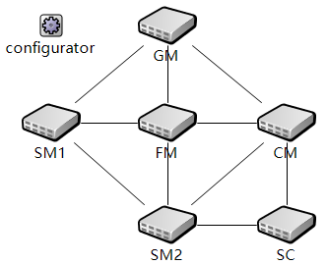
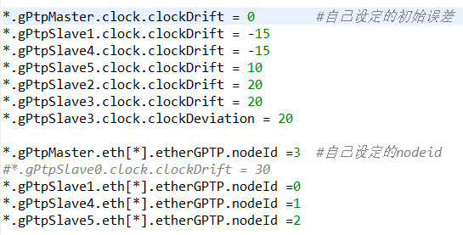
面向TSN的层次化时频联合同步方案研究
研究内容
OMNET++仿真测试
同步精度测试
同步速度测试
同步可靠性测试
层次网络结构仿真拓扑结构
OMNET++仿真环境架构
OMNET++仿真参数设置

Slide 28
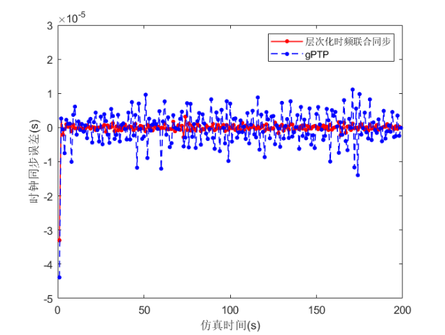
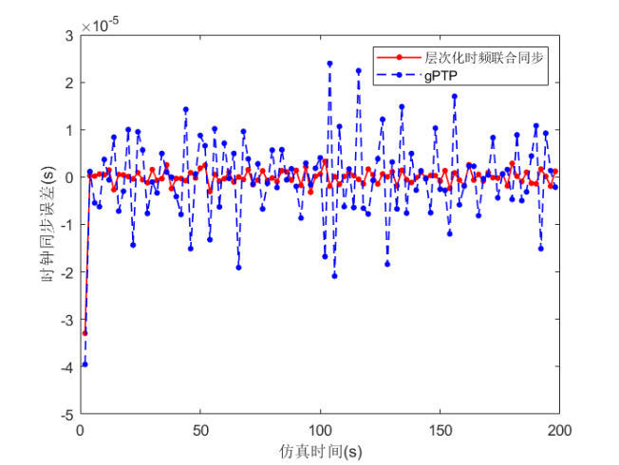
面向TSN的层次化时频联合同步方案研究
研究内容
同步精度测试
不同时间同步周期下同步精度值
同步周期（s） | 同步方法 | 最大值 （μs） | 最小值 （ns） | 平均绝对误差（μs） | 标准差（μs）
0.5 | gPTP | 46 | 9.6 | 1.9 | 3.2
 | 层次化 时频联合同步 | 32 | 2.3 | 0.34 | 1.6
1 | gPTP | 44 | 54.6 | 3.9 | 5.5
 | 层次化 时频联合同步 | 33 | 2.5 | 0.72 | 2.5
1.5 | gPTP | 49 | 82.4 | 5.9 | 8.2
 | 层次化 时频联合同步 | 33 | 0.5 | 1.2 | 3.1
2 | gPTP | 40 | 25.1 | 6.7 | 9.3
 | 层次化 时频联合同步 | 33 | 6.3 | 1.4 | 3.6
时间同步周期为 1s 时的同步精度变化
时间同步周期为 2s 时的同步精度变化
参数设置
频率同步周期：=2 X 时间同步周期
记录周期：=时间同步周期

Slide 29
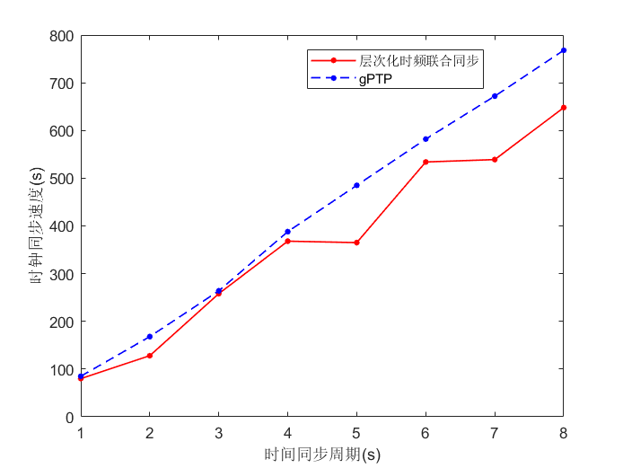
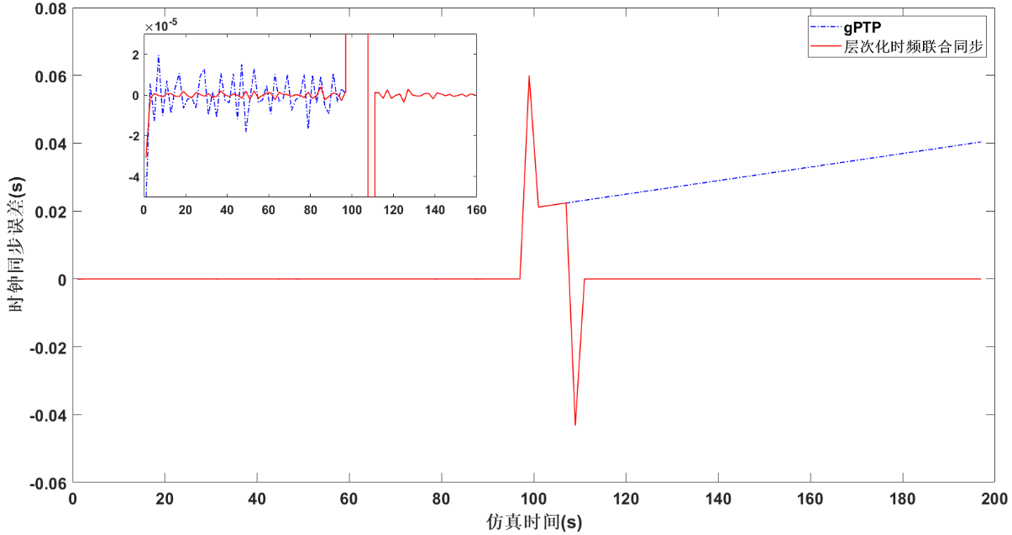
面向TSN的层次化时频联合同步方案研究
研究内容
同步速度测试
同步可靠性测试
SC在不同时间同步周期下同步速度对比
SC在时间同步周期为2s时的时钟同步稳定性对比
层次化时频联合同步能够提高时钟同步效率，快速识别GM时钟异常
参数设置
同步速度测试时时间同步周期：1s
频率同步周期：=2 X 时间同步周期
记录周期：=时间同步周期

Slide 30
目录 Contents
1
研究背景与意义
2
复杂场景下含传输时延补偿的时钟建模研究
3
面向TSN的层次化时频联合同步方案研究
4
面向TSN的同步性能测试系统及方法研究
5
总结与展望

Slide 31
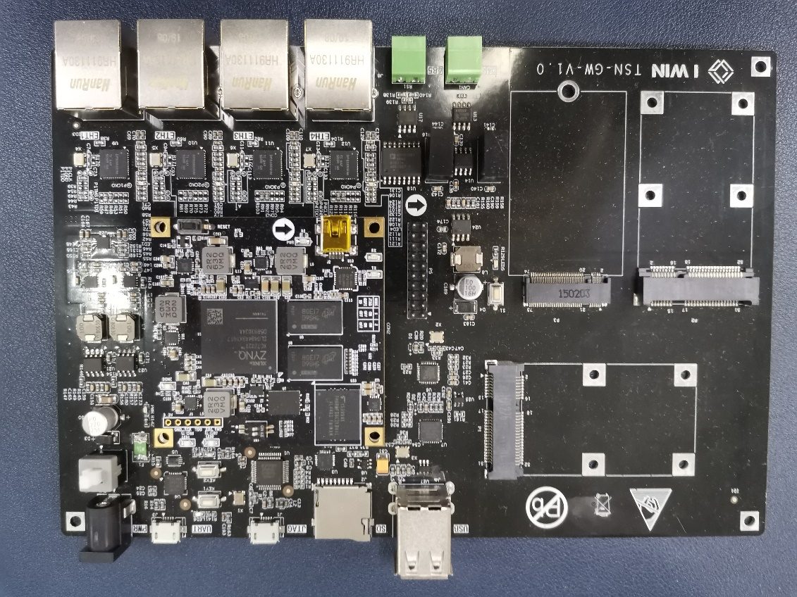
面向TSN的同步性能测试系统及方法研究
TSN测试系统硬件设计
硬件功能
ARM处理器搭载Linux
Zynq 7000系列FPGA
FPGA设计4路TSN 接口
协处理器（低配和高配）
有线与无线协议网关
DP83869 物理层芯片
TSN 交换机整体实物图

Slide 32
面向TSN的同步性能测试系统及方法研究
TSN测试系统软件设计
软件功能
FPGA 实现交换机和MAC层功能
ARM实现软件测试与验证功能
时钟同步在ARM部分实现，利用4路TSN接口实时获取时钟脉冲
TSN 端节点网络设计方案
TSN 交换机网络设计方案

Slide 33
面向TSN的同步性能测试系统及方法研究
主动测试方案
运行时钟同步功能
运行测试程序，发送测试数据
数据链路层添加时间戳
物理层传输数据
应用层记录时间戳
主动测试实施方案
时钟同步性能测试拓扑图

Slide 34
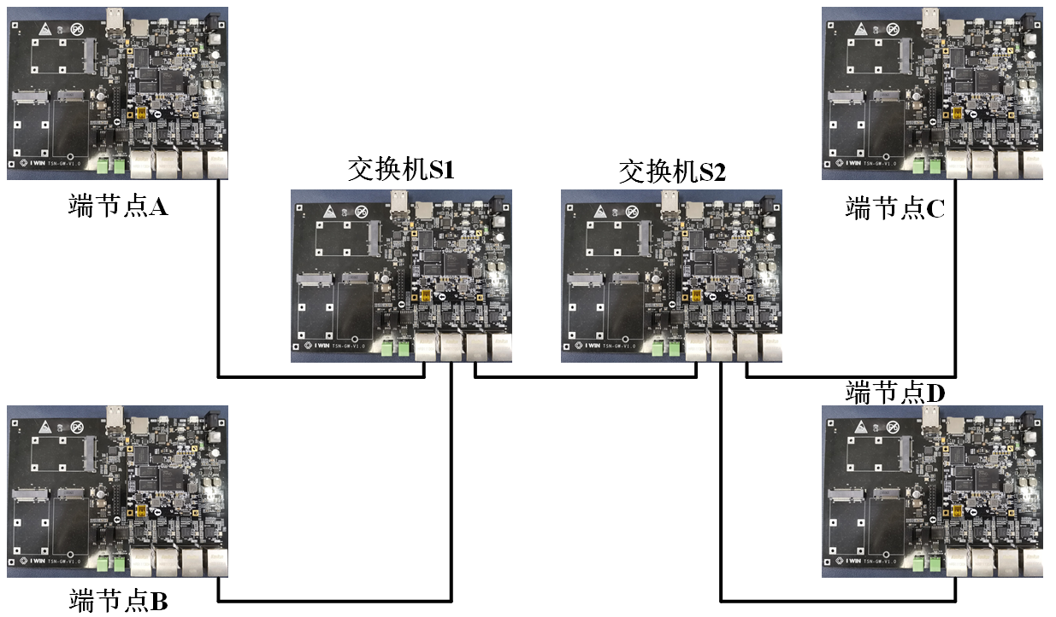
面向TSN的同步性能测试系统及方法研究
基于TSN测试系统的测试
不同模型下同步精度测试
不同同步方法下同步精度测试
同步稳定性测试
同步可靠性测试
不同同步方法下传输时延测试
A
C
S1
S2
B
D
TSN 测试系统拓扑结构
TSN交换机与端节点均搭载实时Linux内核，将时钟同步程序通过应用层程序实现，运行在实时Linux内核上，保证时钟同步最高优先级。
实时Linux方案：Preempt-RT（单核）/Xenomai（双核）
参数设置
GM：交换机S1
其余节点按角色分配设置
IEEE 802.1AS方案：
交换机S1作为交换机S2、端节点A与B的主时钟
交换机S2作为端节点C和D的主时钟

Slide 35
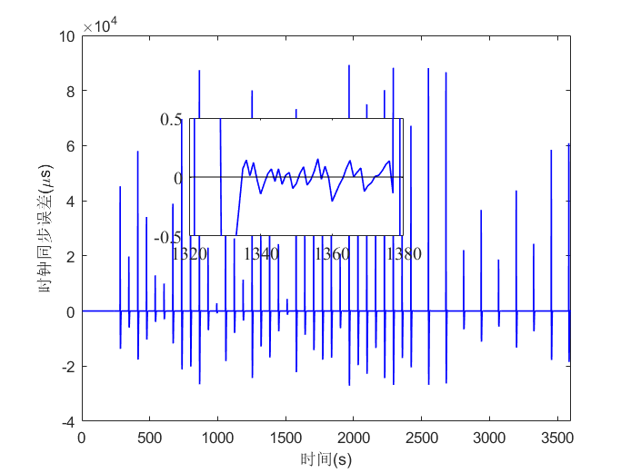
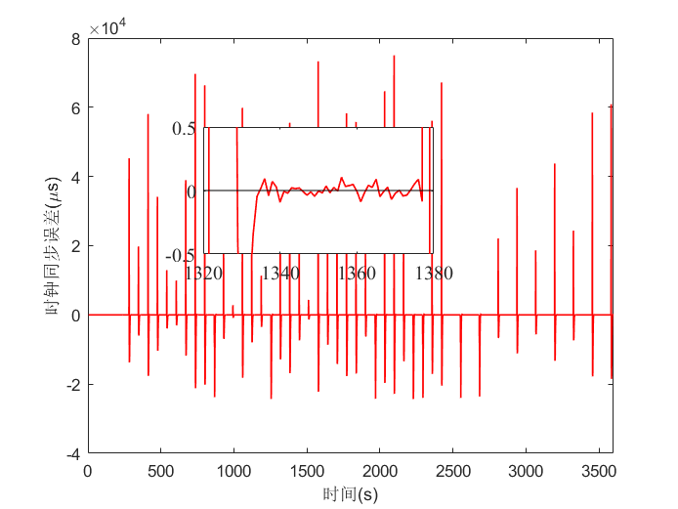
面向TSN的同步性能测试系统及方法研究
不同模型下同步精度测试
模型类型 | 平均绝对误差（ms） | 标准差 （ms）
传统 模型 | 1.2 | 6.5
含传输时延补偿模型 | 1.0 | 5.2
改进 程度 | 减小16.7% | 减小20%
传统模型同步精度变化
含传输时延补偿模型同步精度变化
含传输时延补偿的时钟模型能够提高时钟同步的精度和稳定性
参数设置
同步方式：IEEE 802.1AS
测试环境：室温25℃
记录周期：1s
同步周期：1s
连续测量时间：1小时
数据量：3600个数据
测量节点：交换机S2

Slide 36
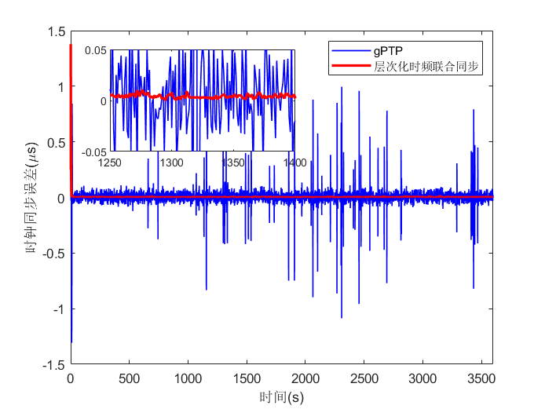
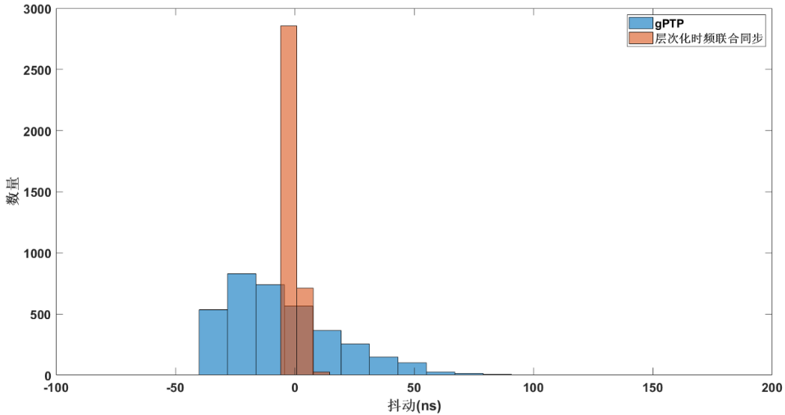
面向TSN的同步性能测试系统及方法研究
不同同步方法下同步精度测试
同步稳定性测试
端节点B时钟同步精度变化
端节点B时钟同步抖动分布
层次化时频联合同步方案的平均绝对误差较gPTP减小约83%，抖动范围也减小了83%
参数设置
GM：交换机S1
测试环境：室温25℃
SM：端节点A、B
FM：交换机S2
CM：端节点C
SC：端节点D
测试持续时间：1小时
记录周期：1s

Slide 37
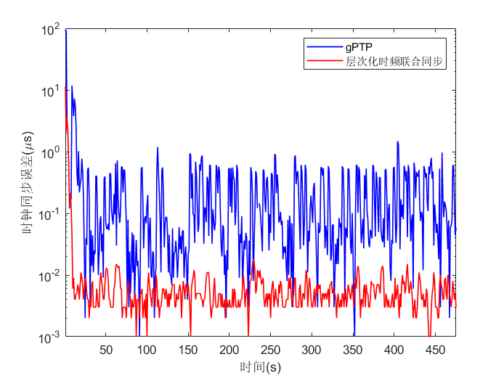
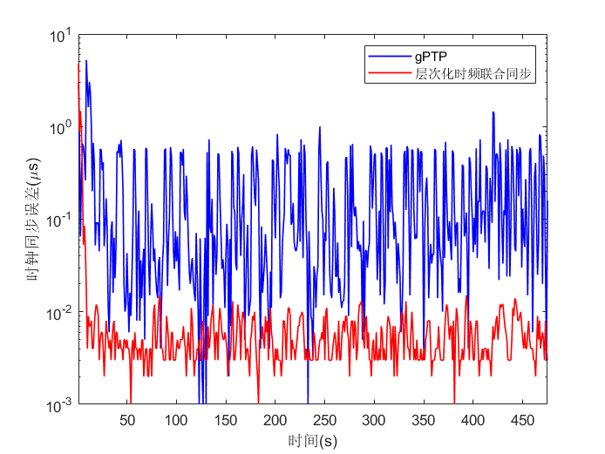
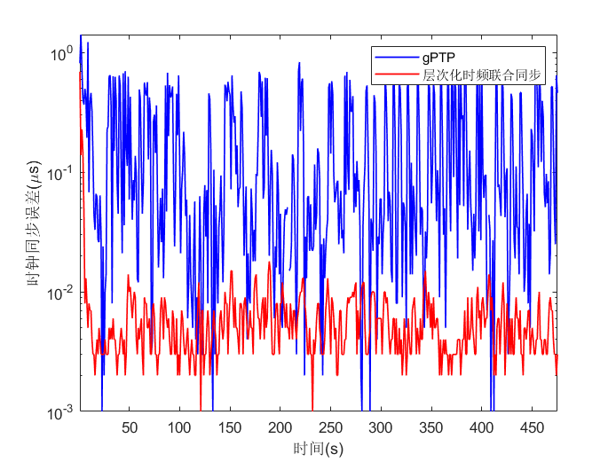
面向TSN的同步性能测试系统及方法研究
同步可靠性测试
干扰流量占用10%带宽时同步精度变化
干扰流量占用80%带宽时同步精度变化
干扰流量占用90%带宽时同步精度变化
在不同干扰流量下，层次化时频联合同步方案精度均能保持稳定且精度高
参数设置
链路带宽：1000Mbps
干扰流量生成：iperf
时间同步周期：0.1s
频率同步周期：1s
记录周期：1s
连续测量时间：8分钟
测量节点：端节点C

Slide 38
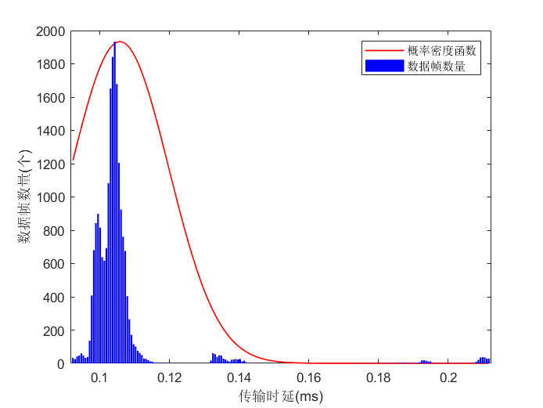
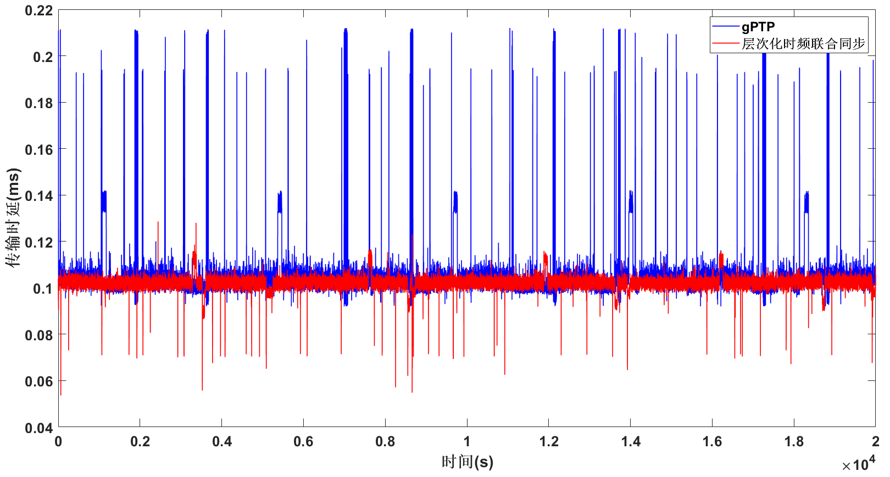
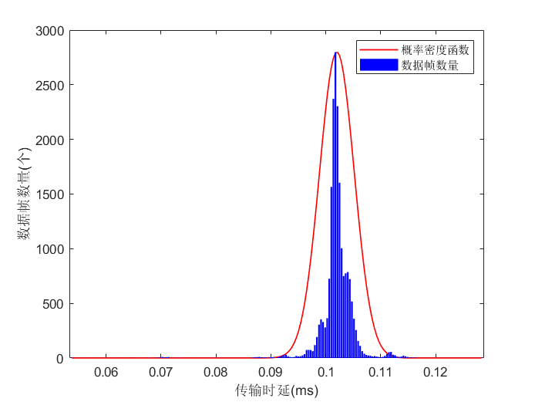
面向TSN的同步性能测试系统及方法研究
传输时延测试
gPTP 同步时的传输时延分布
A、B节点间不同同步方案下的传输时延
层次化时频联合同步能够确保数据的确定性传输
层次化时频联合同步时的传输时延分布
参数设置
时间同步周期：0.1s
频率同步周期：1s
数据帧负载长度：256个字节
数据发送周期：15ms
发送端：A
接收端：B
连续测量时间：5分钟
数据总量：2万个数据

Slide 39
目录 Contents
1
研究背景与意义
2
复杂场景下含传输时延补偿的时钟建模研究
3
面向TSN的层次化时频联合同步方案研究
4
面向TSN的同步性能测试系统及方法研究
5
总结与展望

Slide 40
总结
建立了复杂场景下含传输时延补偿的时钟模型
综合分析了复杂场景下的时钟误差因素
建立了含传输时延补偿的时钟模型
提出了面向TSN的层次化时频联合同步方案
融合主从式同步与分布式同步，提出层次化同步方案
基于含传输时延补偿时钟模型进行频率同步设计
设计了面向TSN的同步性能测试系统及方法
从软硬件两方面构建了TSN同步性能测试系统
提出了同步性能测试方案并对提出的时钟模型与同步方案进行测试

Slide 41
展望
数据驱动的时钟模型构建
时钟同步的无线化扩展
5G+TSN
无线TSN
基于FPGA的TSN特性实现

Slide 42
研究成果
专利
一种面向时间敏感网络的高可靠时钟同步系统及方法
论文
Hierarchical Time-frequency Synchronization Mechanism for Time Sensitive Networking-INDIN2020
科研项目
国家重大科学仪器设备开发专项项目：多维高分辨率生物组织表征与分析仪器开发与应用（2013YQ03065101）
国家重点研发计划：面向智能工厂的工业物联网关键设备研发（2018YFB1702100）
参与撰写行业标准：工业互联网 时间敏感网络 网关设备测试方法

Slide 43
明审意见
有些描述可能引起不恰当的理解
“1.1.1 研究背景”的尾部主要表达现有的同步协议很少面向TSN
图4-12之中的DEI是否应该为CFI
原图中的DEI即为CFI，均为以太网数据帧封装格式，已统一为CFI

Slide 44
谢谢，请各位老师批评指正！

